Slide 1

Askıda yemek
Paylaşmanın ve Yardımlaşmanın Dijital hali

Slide 2
İÇERİK
-Biz Kimiz ?
-Askıda Yemek Nedir?
-Amacımız
-Yazılım
-Harita
-Güvenlik
-Kapanış

Slide 3
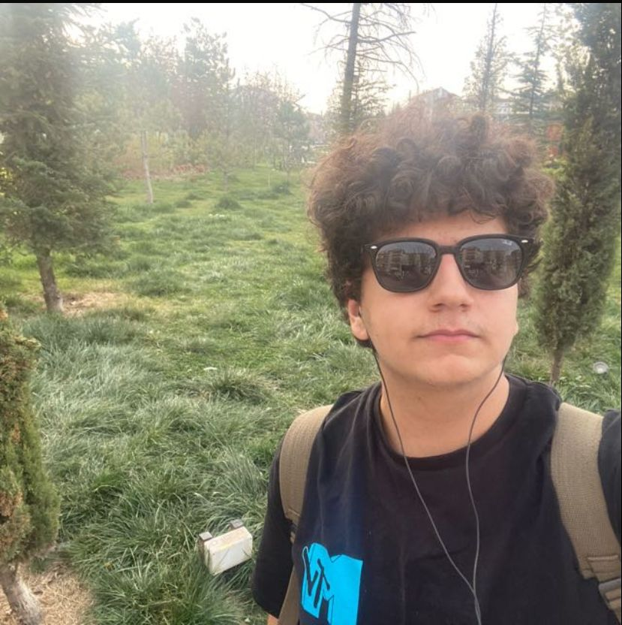
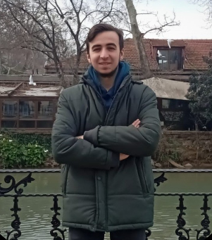

Biz Kimiz ?
Batuhan Efe Sipahican
Eskişehir Osmangazi Üniversitesi Bilgisayar Mühendisliği
LinkedIn: https://www.linkedin.com/in/batuhanefesipahican
Github: https://github.com/Sphcnn
Burak Kemal Bağoğlu
Eskişehir Osmangazi Üniversitesi Elektrik Elektronik Mühendisliği
LinkedIn: https://www.linkedin.com/in/burak-kemal-ba%C4%9Fo%C4%9Flu/
Github: https://github.com/burakbagoglu
Efe Doruk Kokoz
Eskişehir Osmangazi Üniversitesi Elektrik Elektronik Mühendisliği
LinkedIn: https://www.linkedin.com/in/efe-doruk-kokoz-01a188203/

Slide 4
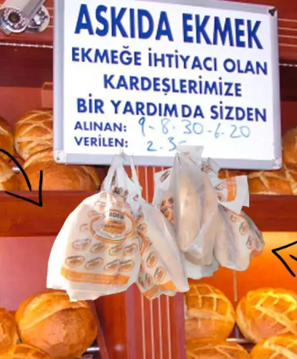
Askıda Yemek Nedir?
‘’Askıda Ekmek’’ Osmanlı döneminde başlayıp günümüzde hala devam eden, yardımlaşmayı ve dayanışmayı gizli şekilde sağlayan bir uygulamadır.
3 ekmek alan kişilerin 1 tanesini askıya asması esasına dayanır.
Biz de bu güzel uygulamadan esinlenerek ‘’Askıda Yemek’’ uygulamasını geliştirdik.

Slide 5
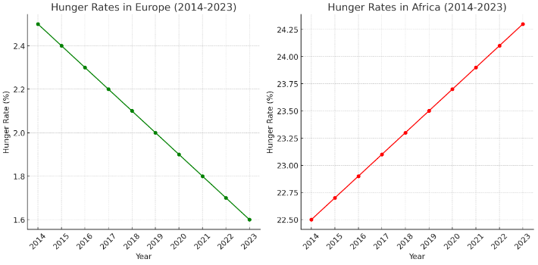
AMACIMIZ
Aşağıdaki tabloda da göreceğiniz üzere zenginin daha zengin fakirin ise daha fakir olduğu bir dönemdeyiz.
Günümüz ekonomik krizini çözmenin yollarından birinin bu iki katman arasındaki uçurumu azaltmak olduğunu düşünüyoruz ve bunu bağışçıların cebinden net bir para çıkışı olmadan çözmeyi amaçlıyoruz.
Bağışçılar ihtiyaç fazlası yemeklerini ihtiyaç sahipleriyle paylaşarak kimsenin aç uyumamasını sağlarken israfı da önleyerek kaynak tüketimi açısından da önemli bir adım atmış oluyor.
Ayrıca uygulamamızın toplumdaki seviye farklarını kapatmasını ve daha yakın bağlar kurmamızı sağlayacağına inanıyoruz.

Slide 6
Yazılım
CustomTkinter’dan çeşitli widgetları kullanarak birden fazla arayüz tasarladık.
Sqlite3 kullandık.
BackEnd kısmında da Python’dan yararlandık.

Slide 8
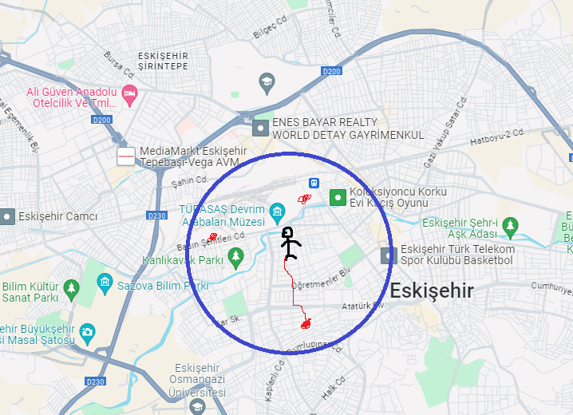
Harita
İhtiyaç sahibi kişilerin belirli bir yarıçaplı dairesel alandaki yemek ilanlarını görebileceği , seçebileceği ve seçtikten sonra yol tarifini alabileceği bir sistem düzenlemek istedik.

Slide 9
Algoritma Tercihi
Haritalama için A* ve Dijkstra’s algoritmaları arasından hata payı biraz daha fazla olmasına rağmen kazandırdığı süreden dolayı A*’ı kullanmayı planladık.
https://youtu.be/BR4_SrTWbMw?si=vLW0bCfvRceq4ZOi

Slide 10
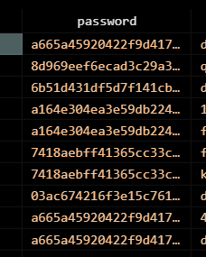
Güvenlik
Güvenlik açıklarının oluşmasını engellemek için üyelerin şifrelerini SHA-256 algoritmasını kullanarak şifreledik.

Slide 11

Kapanış
Created by Nans

